Slide 1
Le esigenze finanziarie degli ETS nell'emergenza COVID-19*
Paolo Venturi, AICCON-Università di Bologna
3 giugno 2020
*La rilevazione è stata condotta nel periodo tra il 15 e il 22 maggio 2020 (antecedentemente all'approvazione del DL "Rilancio")

Slide 2
Gli ETS in Italia (1)
Fonte: Istat (2019)

Slide 3
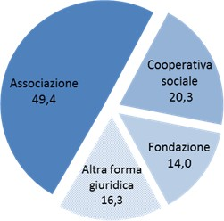
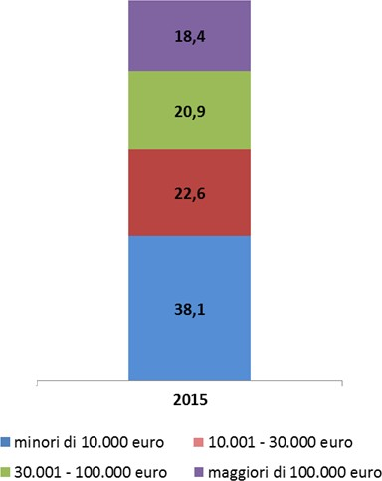
Gli ETS in Italia (2)
Entrate delle istituzioni non profit
per forma giuridica (2015)
ITALIA: TOTALE ENTRATE € 70.399.478.720
50.301.593.505 (privato) 20.097.885.215 (pubblico)
Istituzioni non profit per classe di entrate
Nel 2015 il 61% delle istituzioni non profit ha dimensioni piccole o medio-piccole, con entrate in bilancio inferiori a 30mila euro
Il 20,9% ha dimensioni medio-grandi (con entrate comprese fra 30mila e 100mila euro) e il 18,4% ha dimensioni rilevanti, con entrate superiori a 100mila euro (e in particolare l’8,5% ha entrate superiori a 250mila euro e concentra il 91,7% delle entrate totali).
Rispetto al 2011, crescono in valore superiore al dato nazionale (+10,1%) le entrate delle cooperative sociali (+28%) e delle istituzioni con altra forma giuridica (+14%)
Fonte: Istat (2019)

Slide 4
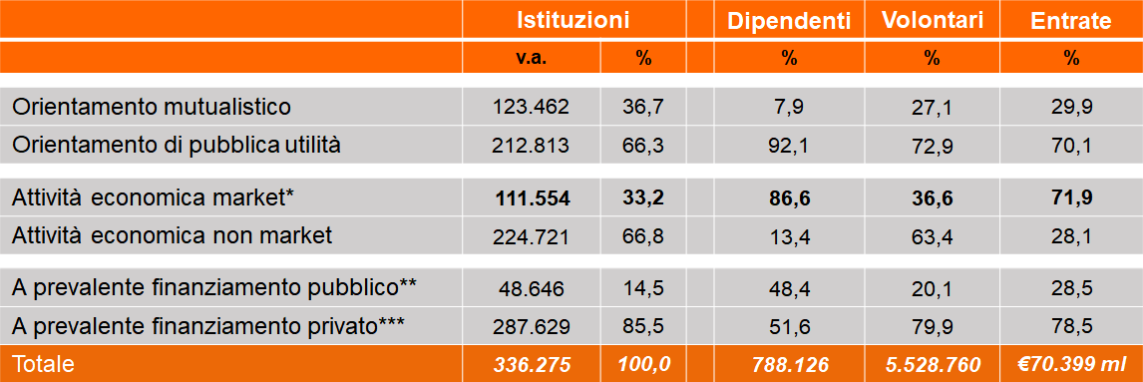
Gli ETS in Italia (3)
Fonte: Istat (2019)
* Un’istituzione è considerata market se più del 50% dei costi di produzione è assicurato da ricavi della vendita di beni e servizi a soggetti pubblici o privati.
** Più del 50% delle entrate è di natura pubblica (ricavi da contratti e convenzioni con istituzioni pubbliche; sussidi/contributi a titolo gratuito).
*** Più del 50% delle entrate è di natura privata (ricavi da vendita di beni e servizi, contributi aderenti, donazioni, offerte, lasciti).

Slide 5
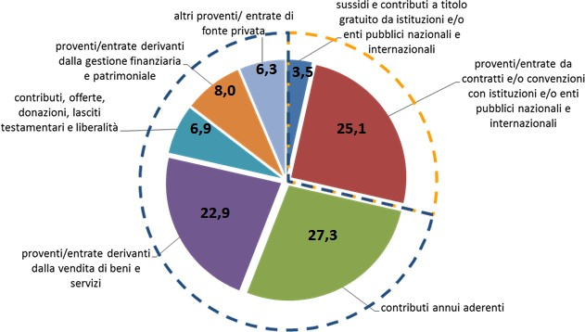
Gli ETS in Italia (4)
Entrate delle istituzioni non profit per voci di bilancio (2015)
Fonte: Istat (2019)

Slide 6
Campione dell'indagine
La dimensione economica dei soggetti del campione
63 rispondenti tra tutti gli ETS soci del Forum Nazionale del Terzo Settore (84), ovvero organizzazioni di secondo livello.
50%
40%
30%
Gli enti rispondenti operano in 25 dei 26 settori previsti dal Codice del Terzo settore (ad esclusione di "radiodiffusione sonora a carattere comunitario")
44%
20%
28%
10%
22%
6%
0%
Le organizzazioni di base aderenti al Forum Nazionale del Terzo Settore sono 114 mila e contano 2 milioni e 750 mila volontari e oltre 500 mila lavoratori.
Fonte: Forum Nazionale del Terzo Settore (2017), "Le reti del Terzo Settore. Terzo rapporto"
0-250.000€
250.001-1.000.000€
Oltre 5.000.000€
1.000.001-5.000.000€

Slide 7
L'impatto dell'emergenza
Nessuno
3.7%
Basso 5.6%
COVID-19 sugli ETS
Alto 42.6%
Significativo 48.1%
D: Che impatto ha avuto l'emergenza COVID-19 sullo svolgimento e sulla qualità delle
vostre attività?
Oltre 9 ETS su 10 hanno risentito in maniera significativa o elevata dell'impatto del COVID-19 sulle proprie attività, sia in termini di realizzazione che di qualità dei servizi erogati.

Slide 8
Strumenti finanziari utili per superare il momento di
crisi
Contributi a fondo perduto
79,6%
Anticipo 5X1000
44,4%
Contributi in kind
40,7%
27,8%
Anticipo contributi pubblici
Credito agevolato
14.8%
13,0%
Garanzie
Investimenti in equity
9,3%
Strumenti assicurativi
9,3%
D: Quali sono gli strumenti finanziari di cui la vostra organizzazione avrebbe maggiore bisogno in questo momento?
Altro
7,4%
0% 200% 400% 600% 800%
Quasi 8 ETS su 10 indicano i contributi a fondo perduto quale principale strumento finanziario utile a superare la fase di emergenza dovuta a COVID-19, al pari delle misure previste per le imprese a livello nazionale.

Slide 9
Previsione andamento entrate da contributi e donazioni
NO DONAZIONI
9,0%
35,2%
37,0%
11,1%
5,9%
1,8%
FORTE DIMINUZIONE
CRESCITA
FORTE CRESCITA
DIMINUZIONE
STABILI
Complessivamente più di 7 ETS su 10 prevedono una contrazione delle entrate derivanti da contributi e donazioni collegata
all'emergenza COVID-19.

Slide 10
NO RAPPORTI ECONOMICI CON P.A.
Previsione andamento entrate da convenzioni, rapporti e appalti con la P.A.
NON SA RISPONDERE
11,3%
1,9%
15,2%
43,1%
20,9%
7,6%
0,0%
FORTE DIMINUZIONE
CRESCITA
FORTE CRESCITA
DIMINUZIONE
STABILI
Complessivamente oltre la metà degli ETS prevede una contrazione delle entrate derivanti da convezioni, rapporti e appalti con la pubblica amministrazione collegata all'emergenza COVID-19.
Un'organizzazione su 10 dichiara di non avere rapporti economici con la
pubblica amministrazione.

Slide 11
NO MARKET ORIENTED
Previsione andamento entrate da vendita di beni e servizi sul mercato
NON SA RISPONDERE
29,6%
11,1%
20,4%
29,6%
5,6%
3,7%
0,0%
FORTE DIMINUZIONE
CRESCITA
FORTE CRESCITA
DIMINUZIONE
STABILI
La metà degli ETS prevede una contrazione delle entrate derivanti da vendita di beni e servizi sul mercato collegata all'emergenza COVID-19.
Quasi 3 organizzazioni su 10 dichiarano di non svolgere attività di vendita
di beni e servizi sul mercato.

Slide 12
D: Vi ritenete soddisfatti delle iniziative promosse in questo periodo di emergenza dalle banche con cui siete in rapporto?
Sì, soprattutto per adeguatezza offerta 8.3%
Grado di soddisfazione del rapporto con
le banche nell'emergenza COVID-19
Sì, per modelli di valutazione personalizzati per ETS 16.7%
No 75%
Più di 7 ETS su 10 esprimono insoddisfazione per la risposta messa in campo dagli istituti di credito con cui sono in rapporto durante l'emergenza COVID-19.

Slide 13
D: Quale ruolo oggi una banca deve assumere primariamente per sostenere lo sviluppo degli ETS a fronte della crisi COVID-19?
Ruolo della
banca a sostegno degli
L'indicazione relativa al ruolo che una banca dovrebbe ricoprire al fine di sostenere gli ETS all'interno della fase di emergenza che stanno attraversando va principalmente nella direzione della costruzione di un'offerta di soluzioni finanziarie "ibride", ovvero in grado di dosare
donazioni e prestiti o prestiti e investimenti.
ETS
Offrire soluzioni finanziarie ibride
46,0%
Erogatore di offerta di credito dedicata
22,0%
Partner investitore in progettualità complesse
18,0%
Ruolo consulenziale di accompagnamento
14,0%
0% 50% 100% 150% 200% 250%

Slide 14
D: Vi ritenete soddisfatti delle iniziative promosse dal governo per fronteggiare la crisi finanziaria del Terzo Settore causata dall’emergenza COVID-19?
Grado di soddisfazione delle misure per gli ETS adottate
dal Governo
Abbastanza 28%
Per nulla 32%
Più di 7 ETS su 10 esprimono sostanzialmente insoddisfazione per la risposta messa in campo dal Governo nei loro confronti durante l'emergenza COVID-19.
NOTA il questionario è stato somministrato prima della pubblicazione del DL
"Rilancio"
Poco 40%

Slide 15
Grazie!
paolo.venturi7@unibo.it

